Slide 1


Slide 2
게임 소개
게임 전 알아보기
게임 방법
추천 게임

Slide 3
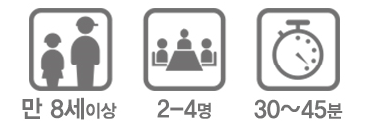
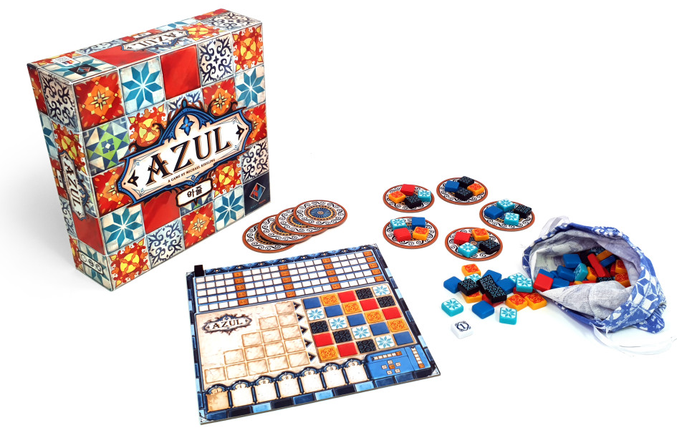
1
게임 소개
1. 독일 게임상, SDJ, 멘사 셀렉트 선정
2. 타일을 가져와 왕국 벽면을 꾸며서,
가장 높은 점수를 받은 사람이 승리
3. 배우기는 쉽지만 마스터하기는 어려운
예술가의 추상전략게임

Slide 4
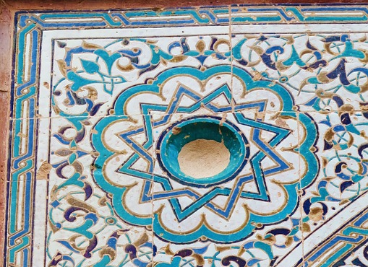
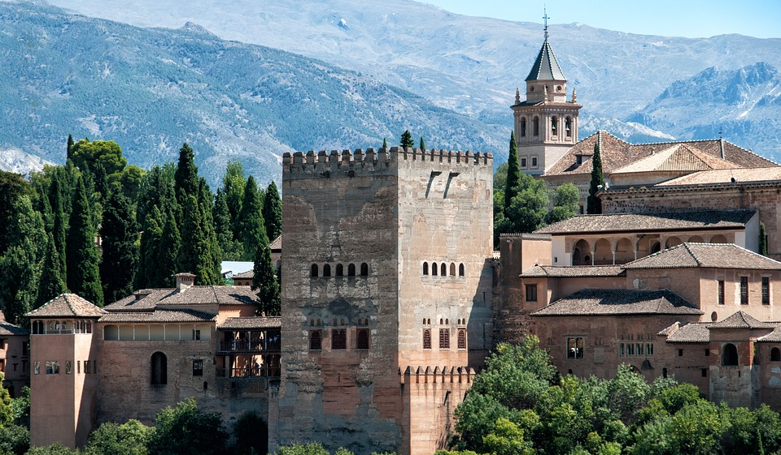
2
게임 전 알아보기
아줄(AZUL), 파란색
무어인들이 만든 아랍풍 도자기 타일인 아줄레주(azulejo)가
중세 포르투갈에 크게 유행하기 시작한 때는 마누엘 1세가
국왕이던 시절이었습니다. 마누엘 1세는 스페인 남부에 있는
알람브라 궁전에 방문했다가 궁전을 화려하게 장식한
아줄레주의 아름다움에 푹 빠졌지요. 무어인의 예술에 취한
마누엘 1세는 포르투갈로 돌아와서 신하들에게 명령을
내렸습니다. 자신의 궁전도 알람브라 궁전처럼 아줄레주를
사용해서 곱고 아름답게 꾸미라고요.

Slide 5
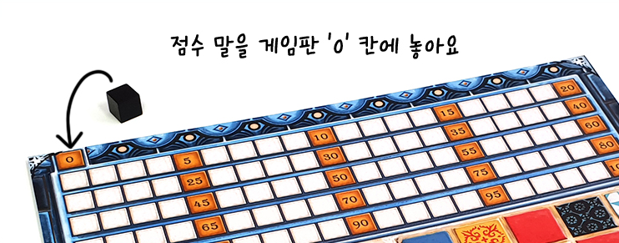
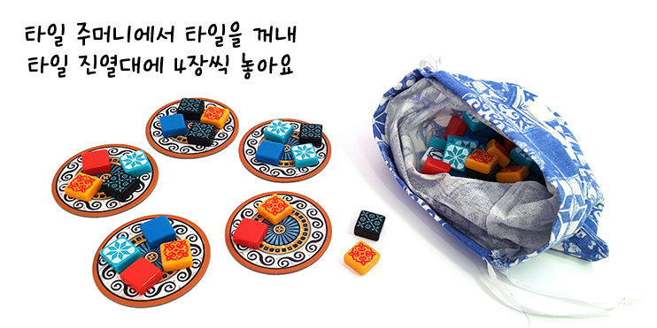
3
게임 방법 - 준비
1. 화려한 무늬가 있는 면으로 게임판 준비
(회색면은 응용규칙)
2. 점수 말을 게임판 ‘0’칸에 두고,
인원 수에 맞게 타일 진열대 배치
(2명 5장, 3명 7장, 4명 9장)
3. 모든 타일을 넣은 주머니에서 무작위로
타일을 꺼내어 각 진열대마다 4장씩 두기

Slide 6
3
점수표
게임 방법 - 준비
4. 최근에 포르투갈을 방문한 사람이
선 플레이어!
5. 시작 마커는 테이블 가운데에 두고,
사용하지 않는 나머지 게임판, 점수 말,
타일 진열대는 정리
벽면
보관대
바닥

Slide 7
3
게임 방법 – 라운드 구성
1. 타일 가져오기
A 행동
B 행동
2. 벽면 꾸미기 : 점수계산
3. 다음 라운드 준비하기

Slide 8
3
게임 방법 – 1. 타일 가져오기
A 행동 :
타일 진열대 하나를 선택,
그 곳의 한 종류 타일을 모두 가져온다.
타일 진열대에 남은 타일은
모두 테이블 가운데로 옮긴다.

Slide 9
3
게임 방법 – 1. 타일 가져오기
B 행동 :
테이블 가운데에서
한 종류 타일을 모두 가져온다.
(해당 라운드에 처음으로 B 행동을
수행한 사람이라면, 테이블 가운데의
시작 마커도 가져와서 ‘바닥’ 중
가장 왼쪽 빈칸에 놓는다.)

Slide 10
3
게임 방법 – 1. 타일 가져오기
A / B 행동 후 :
가져온 타일은 ‘보관대’의 다섯 가로줄 중
한 줄에 모두 놓아야 합니다. (나눠 놓기 불가)
한번에 하나씩 오른쪽에서 왼쪽으로 채우기
한 가로줄 안에는 한 종류만 넣기 가능
타일로 꽉 찬 가로줄은 ‘완성’으로 취급
(가로줄보다 많은 타일이 남으면 벌점을 받음)
‘완성!’

Slide 11
3
게임 방법 – 1. 타일 가져오기
A / B 행동 후 :
가져온 타일은 ‘보관대’의 다섯 가로줄 중
한 줄에 모두 놓아야 합니다. (나눠 놓기 불가)
한번에 하나씩 오른쪽에서 왼쪽으로 채우기
한 가로줄 안에는 한 종류만 넣기 가능
타일로 꽉 찬 가로줄은 ‘완성’으로 취급
(가로줄보다 많은 타일이 남으면 벌점을 받음)
‘나눠 놓기불가!’

Slide 12
3
게임 방법 – 1. 타일 가져오기
A / B 행동 후 :
가져온 타일은 ‘보관대’의 다섯 가로줄 중
한 줄에 모두 놓아야 합니다. (나눠 놓기 불가)
한번에 하나씩 오른쪽에서 왼쪽으로 채우기
한 가로줄 안에는 한 종류만 넣기 가능
타일로 꽉 찬 가로줄은 ‘완성’으로 취급
(가로줄보다 많은 타일이 남으면 벌점을 받음)
‘한 종류만 가능’

Slide 13
3
게임 방법 – 1. 타일 가져오기
중요!
오른쪽 벽면 한 가로줄에
똑같은 타일을 중복해서 놓을 수 없습니다.
벽면의 어떤 가로줄에 이미 타일이 있다면,
왼쪽 같은 가로줄의 보관대에 같은 타일을
놓을 수 없습니다.

Slide 14
3
게임 방법 – 1. 타일 가져오기
바닥 :
보관대에 놓을 수 없는 타일은
반드시 바닥에 놓아야 합니다.
바닥은 왼쪽에서 오른쪽으로 채웁니다.
바닥에 놓인 타일은 벌점으로 적용됩니다.
바닥 칸이 꽉 찬 상황이라면,
게임상자 위에 올려둡니다.

Slide 15
3
게임 방법 – 2. 벽면 꾸미기
테이블 가운데, 타일 진열대에 타일이
모두 바닥나면, ‘벽면 꾸미기’ 를 동시 진행
보관대의 완성된 가로줄 마다
가장 오른쪽 타일 1장씩 오른쪽 벽면 종류가
같은 칸으로 이동 맨 위 가로줄부터
아래로 내려가며 점수계산 적용
(미완성된 가로줄은 그대로 두기)

Slide 16
3
게임 방법 – 2. 벽면 꾸미기 (점수계산)
상하좌우로
인접한 타일이
없다면 1점

Slide 17
3
게임 방법 – 2. 벽면 꾸미기 (점수계산)
4점
상하좌우로
인접한 타일이 있다면
가로 점수 계산 후,
세로 점수 계산
3점
3+4=7점

Slide 18
3
게임 방법 – 2. 벽면 꾸미기 (벌점계산)
‘타일이 놓인 바닥 칸’에
적힌 벌점을 모두
더하여 점수를 잃습니다.
-1-1-2-2-2-3= - 11점

Slide 19
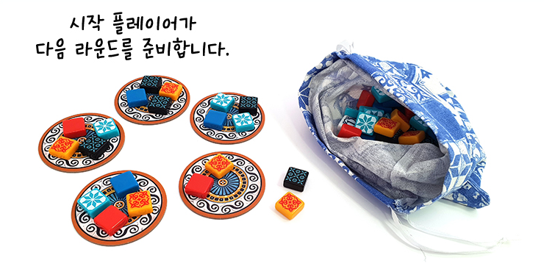
3
게임 방법 – 3. 다음 라운드 준비하기
타일 5장 짜리 가로줄 완성이 없고,
진열대와 테이블에 타일이 없다면,
타일 주머니에 타일을 꺼내서
각 타일 진열대마다 4장씩 놓기
주머니에 타일이 비었다면,
게임 상자 위 타일로 채우기
시작 마커를 테이블 가운데 두기

Slide 20
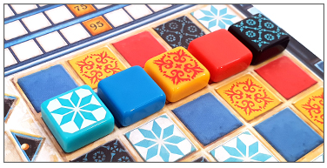
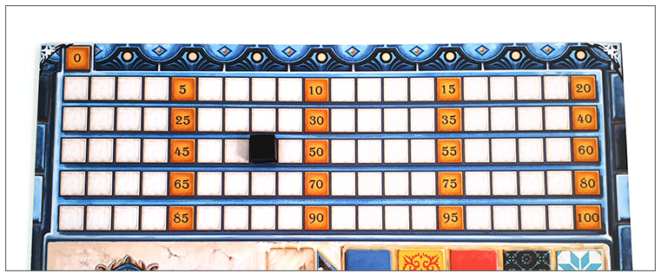
3
게임 방법 – 게임종료
누군가 자신의 벽면에 타일 5장 짜리
가로줄을 만들었다면, ‘벽면 꾸미기’ 단계가
끝나는 즉시 게임 종료
보너스 점수 :
타일 5장 짜리 가로줄 하나 당 +2점
타일 5장 짜리 세로줄 하나 당 +7점
5장을 모두 모은 타일 종류마다 +10점

Slide 21
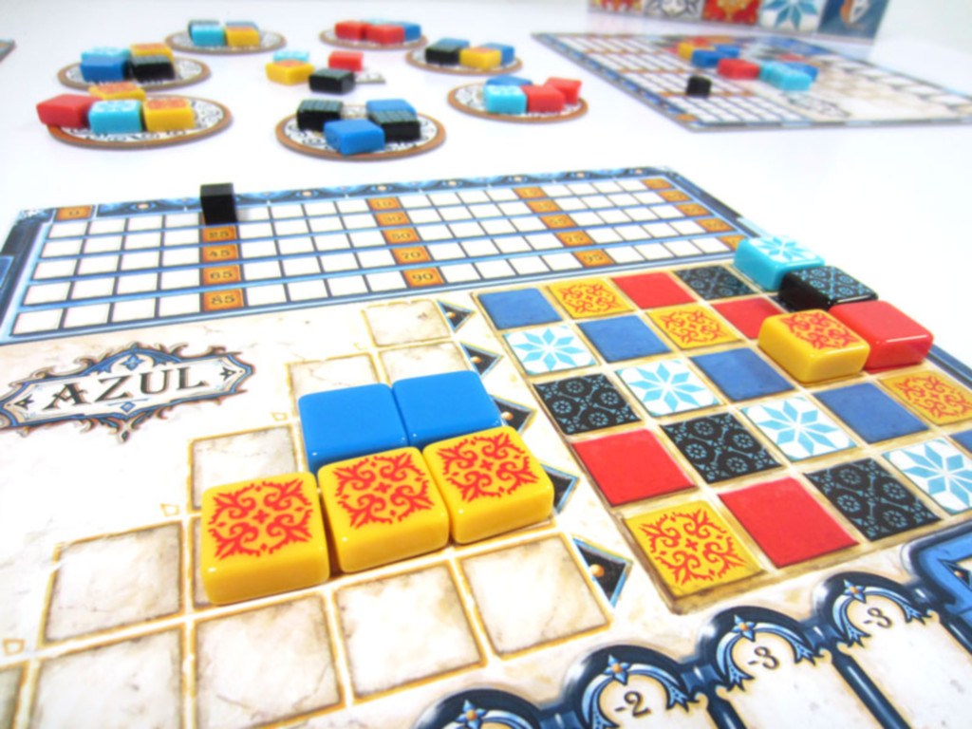
3
게임 방법 – 게임승리
점수가 가장 높은
플레이어가 승리
동점이라면 벽면에
가로줄을 더 많이
완성한 사람이 승리

Slide 22
3
게임 방법 – 라운드 구성
게임 준비 : 게임판, 타일, 타일 진열대
1. 타일 가져오기
A 행동
B 행동
2. 벽면 꾸미기 : 점수계산
3. 다음 라운드 준비하기
게임 종료 : 타일 5장 짜리 가로줄 (점수 가장 높으면 승리)

Slide 24
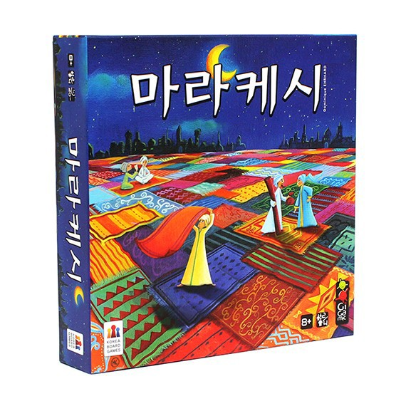
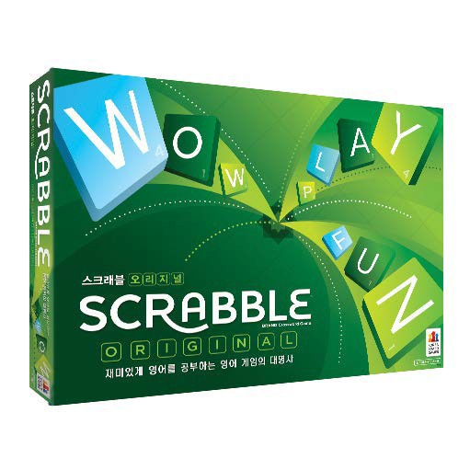
4
추천 게임 – 비슷한 룰의 다른 게임
세계 최고의 영어단어 게임
최고의 양탄자 상인에 도전
세계적으로 엄청난 판매고를
올린 영어단어 게임의 고전
주머니에서 뽑은 타일로 단어 만드는 게임
독일 올해의 게임상 선정
아쌈이 도착한 칸에
양탄자 수만큼 돈을 버는 게임

